Slide 1
接口测试工具介绍
MeterSphere 开源社区
2023 年 11 月

Slide 2
01.
了解 Jmeter 工具使用。
课程目标
02.
了解 Postman 工具使用
通过本课程的学习，您将可以
03.
掌握 Jmeter 工具使用。
04.
掌握 Postman 工具使用。

Slide 3
目
录
第二节 接口测试常用工具介绍
CONTENTS

Slide 4
章
节
第二节 接口测试常用工具介绍
2.1 Jmeter 工具介绍
CONTENTS
2.2 Postman 工具介绍
2.3 MeterSphere 工具介绍

Slide 5
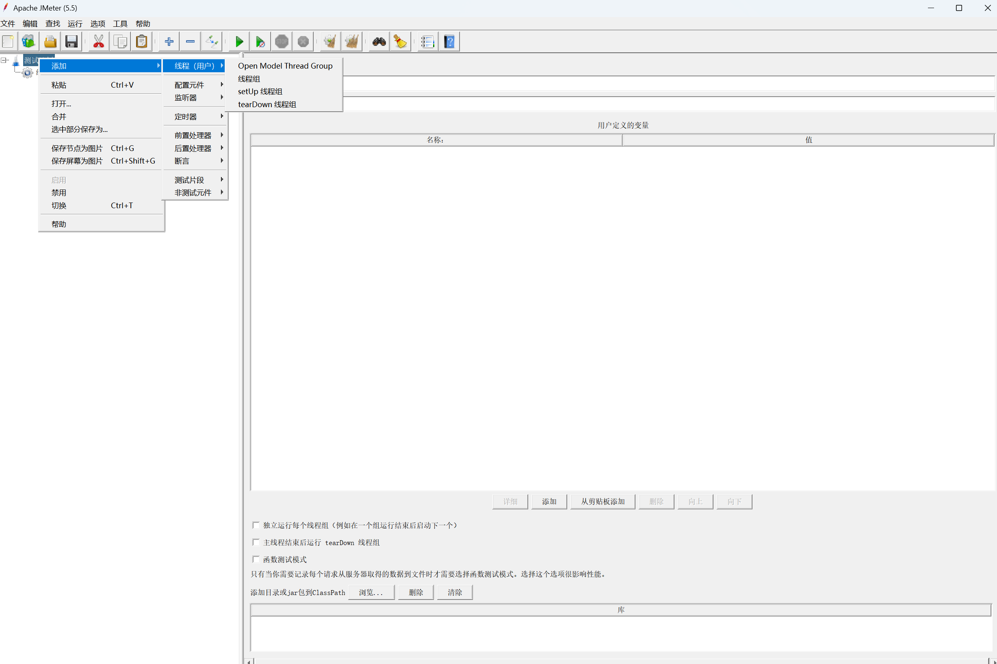
2.1 Jmeter 介绍
Jmeter 简介
Apache JMete 是 Apache 组织开发的一款开源软件，是典型的纯Java开发的应用程序，可以在不同平台比如 Windows、Linux 或 macOS 系统上进行软件测试, JMeter 主要用于接口测试和性能测试。具有高可扩展性、支持 Web(HTTP/HTTPS)、SOAP、FTP、JAVA等多种协议的特点。
官网：
https://jmeter.apache.org/

Slide 6
2.1 Jmeter 介绍(续）
Jmeter 主要有以下特点：
完全的可移植性：JMeter 是100%纯 Java，因此可以轻松地在任何支持 Java 的平台上运行。
完全多线程：JMeter 的框架允许多个线程并发取样，并通过单独的线程组对不同的功能同时取样。这使得它能够有效地模拟并发负载并测试系统的性能。
负载统计表和计时器：JMeter 提供了各种负载统计表和可链接的计时器，这些工具可以帮助用户更好地分析和监控系统的性能。
数据分析和可视化插件：JMeter 具有数据分析和可视化插件，这些插件提供了很好的可扩展性以及个性化，使得用户可以根据自己的需求对测试结果进行深入的分析和可视化。
动态输入到测试的功能：JMeter 具有提供动态输入到测试的功能，这使得用户可以根据需要将动态数据引入到测试场景中。
支持多种测试协议：除了 HTTP 和 FTP 服务器，JMeter 还可以用于对任何数据库进行同样的测试（通过 JDBC ）。此外，它还可以用于对应用程序进行功能/回归测试，通过创建有断言的脚本来验证程序返回了期望的结果。

Slide 7
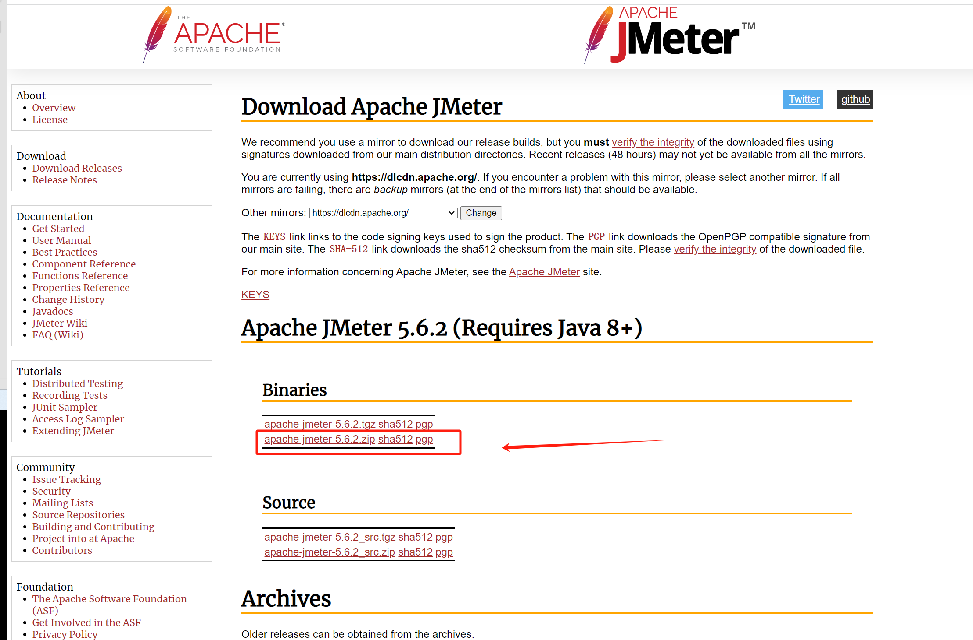
2.1 Jmeter 介绍(续）
Jmeter 安装：
第一步：安装 JDK 环境，配置环境变量
第二步：进入官网下载安装包
第三步：解决安装包，进入jmeter\bin目录，找到“jmeter.properties”文件，修改“language=zh_CN”
第四步：执行 jmeterw.bat 脚本。

Slide 8
2.1 Jmeter 介绍(续）
主界面

Slide 9
2.1 Jmeter 介绍(续）
Jmeter 组件介绍(1)：
1、测试计划：测试计划理解为各种测试脚本，测试元件的容器。
2、线程组：要模拟的用户数，用户执行相互独立，要模拟多少就设置多少。
3、配置元件：维护 Sampler 需要的配置信息，并根据实际的需要修改请求的内容。
4、前置处理器：前置处理器一般处理一些需要参数加密后再传入的请求，如把变量通过MD5 的方式加密后，作为参数传入，传入方式为：${__digest(MD5,123456,)}。
5、后置处理器：负责在请求之后工作，常用获取返回的值。
6、断言：用来判断请求响应结果是否如用户所期望的值。最常用的三种断言方式：响应断言、JSON 断言、XPath 断言。

Slide 10
2.1 Jmeter介绍(续）
Jmeter组件介绍(2)：
7、定时器：负责定义请求之间的延迟间隔。
8、取样器(Sampler)：Sampler 是测试中向服务器发送请求，记录响应信息、响应时间的最小单元，如：HTTP Request Sampler、FTP Request Sample、TCP Request Sample、JDBC Request 。Sampler 等，每一种不同类型的 Sampler 可以根据设置的参数向服务器发出不同类型的请求。
9、逻辑控制器：可以自定义 JMeter 发送请求的行为逻辑，它与 Sampler 结合使用可以模拟复杂的请求序列。
10、CSV 数据文件设置：读取文件中存在的变量。
11、定时器：在其作用范围内的每一个 Sampler 有效。
12、监听器：在其作用范围内对每一个 Sampler 元件的信息收集并呈现。

Slide 11

2.1 Jmeter 介绍(续）
Jmeter 元件的作用域和执行顺序：
配置元件：影响其作用范围内的所有元件。
前置处理器：在其作用范围内的每一个 Sampler 元件之前执行。
定时器：在其作用范围内的每一个 Sampler 有效
后置处理器：在其作用范围内的每一个 Sampler 元件之后执行。
断言：在其作用范围内的对每一个 Sampler 元件执行后的结果进行校验。
监听器：在其作用范围内对每一个 Sampler 元件的信息收集并呈现。
总结：从各个元件的层次结构判断每个元件的作用域。
元件执行顺序
配置元件->前置处理器->定时器->取样器->后置处理程序->断言->监听器。

Slide 12
2.1 Jmeter 介绍(续）
测试计划
01
线程组
02
jmeter 接口测试流程步骤
HTTP Cookie 管理器
03
Sampler
04
断言
05
查看结果树
06

Slide 13
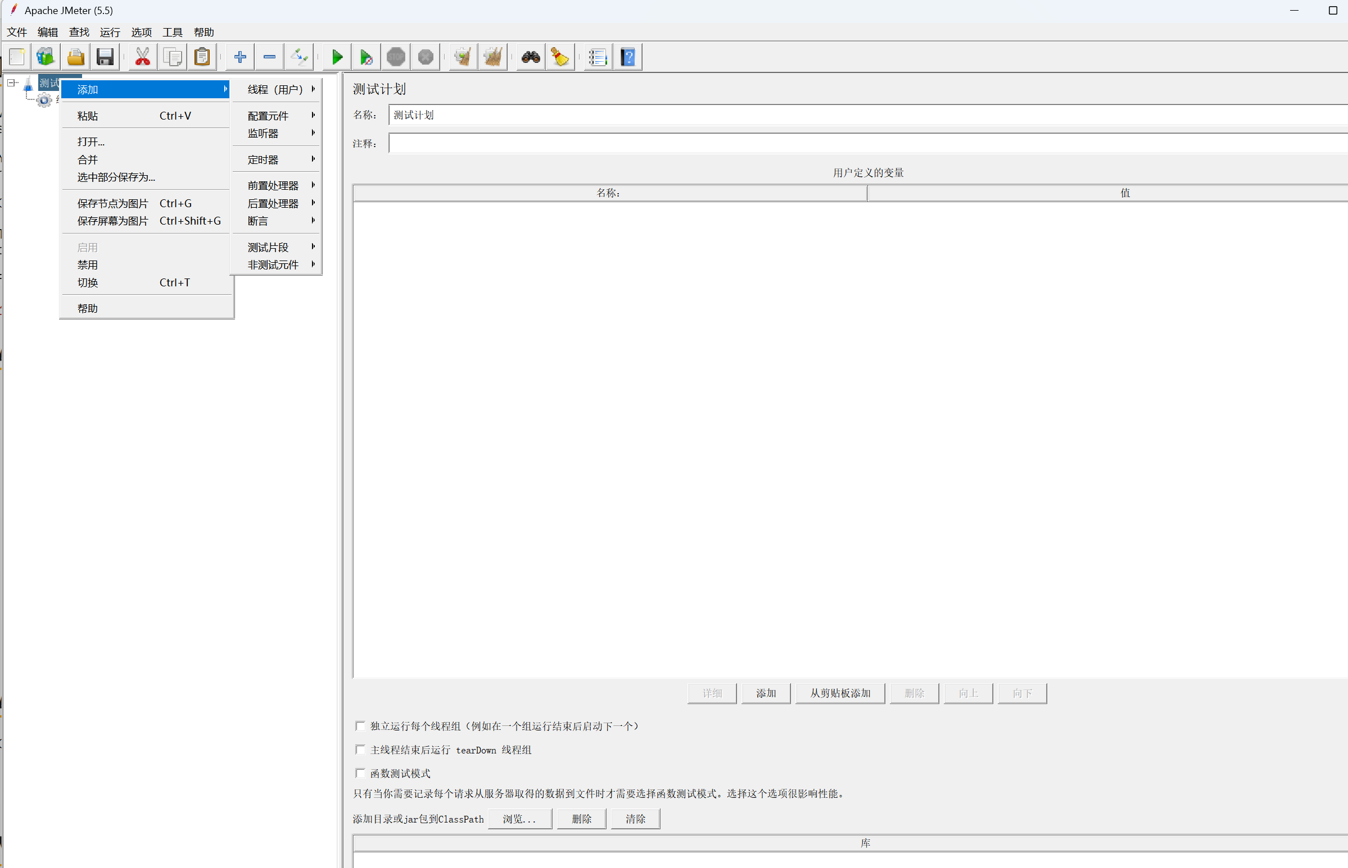
2.1 Jmeter 介绍(续）
测试计划：
用来描述一个性能/接口测试脚本和场景设计，它是测试的入口，Jmeter 所有组件都是在测试计划中添加的。测试计划中可以设置用户变量和运行模式。

Slide 14
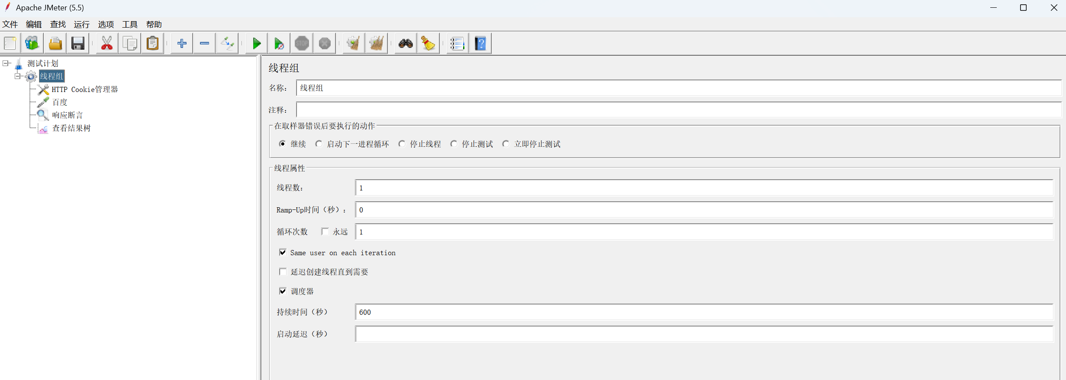
2.1 Jmeter 介绍(续）
线程组：
右键点击 Test Plan->添加->线程(用户)->线程组。
1、线程数：即虚拟用户数，设置多少个线程就是设置多少用户数。
2、Ramp-Up 时间（秒）：设置虚拟用户数全部启动的时长。如果线程数为20，准备时长为10秒，那么需要10秒钟启动20个线程，也就是平均每秒启动2个线程。
3、循环次数：每个线程发送请求的个数。如果线程数为20，循环次数为10，那么每个线程发送10次请求。总请求数为20*10=200。如果勾选了“永远”, 那么所有线程会一直发送请求，直到手动点击工具栏的停止按钮，或者设置的线程时间结束。

Slide 15
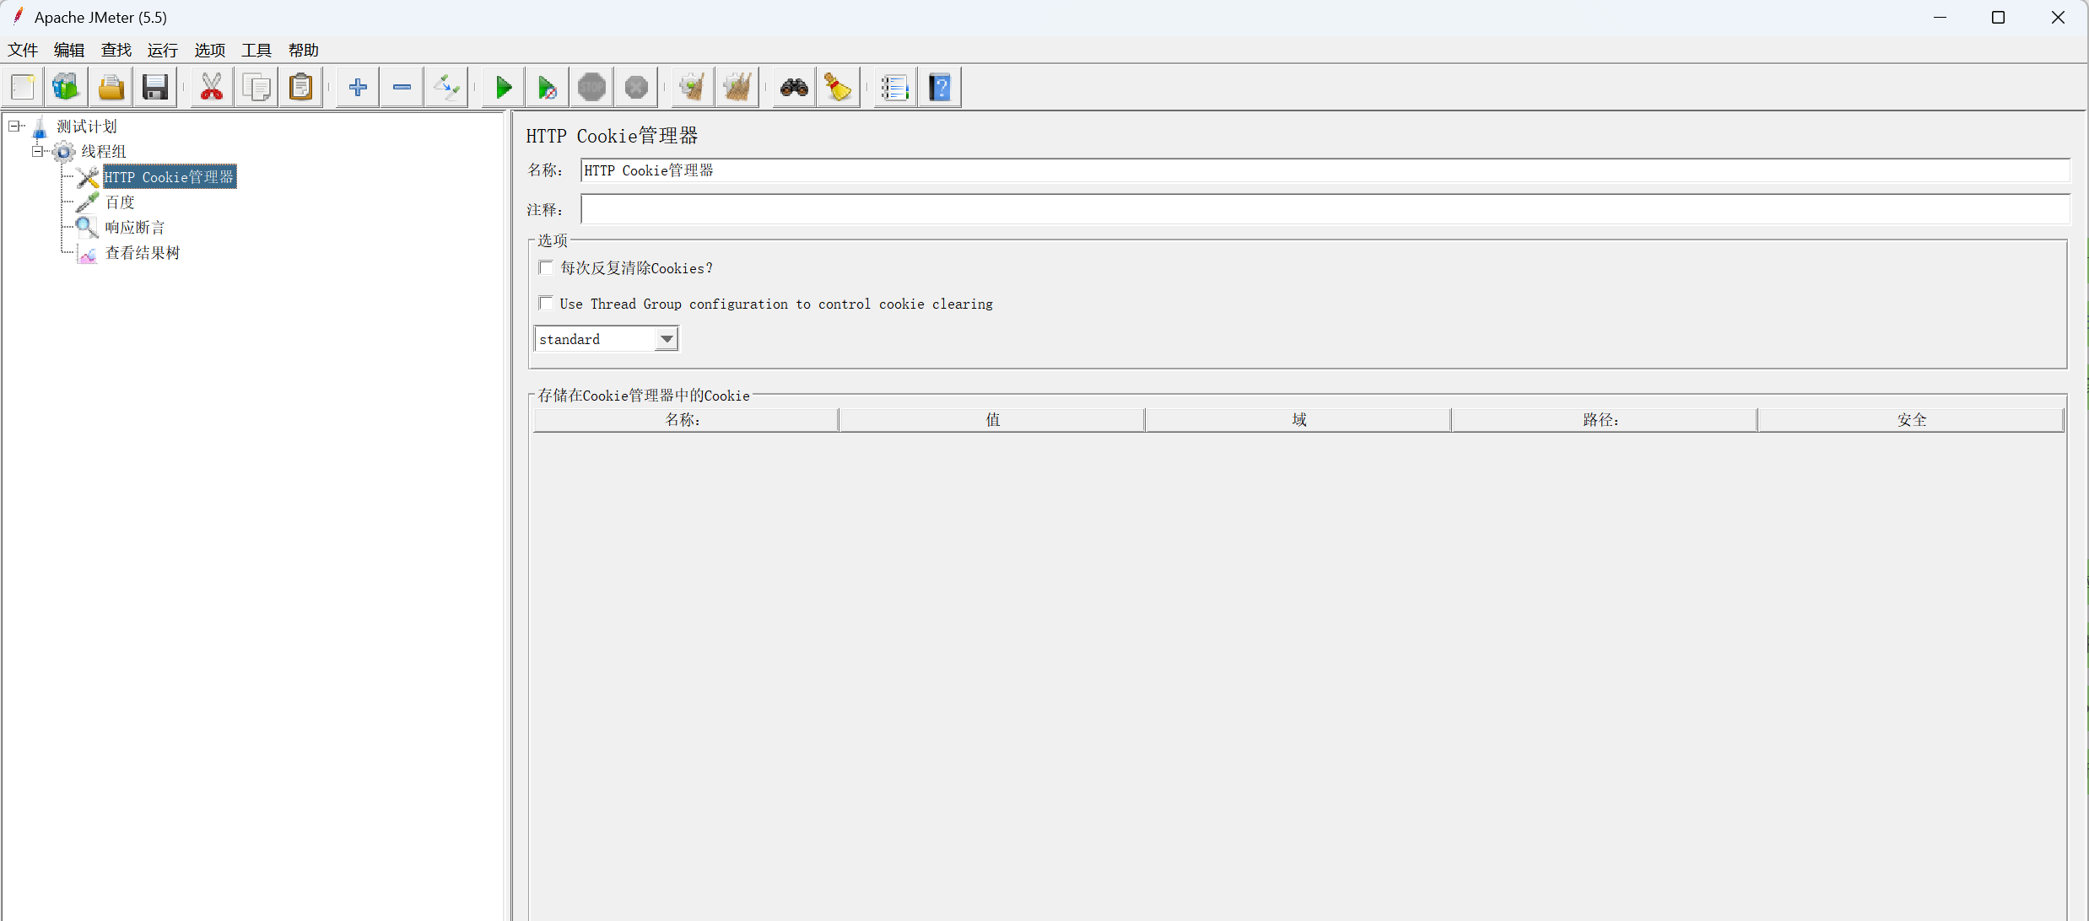
2.1 Jmeter 介绍(续）
HTTP Cookie管理器：
右键线程组->添加->配置元件->HTTP Cookie管理器。
HTTP Cookie管理器可以像浏览器一样存储和发送 Cookie，如果要发送一个带Cookie 的HTTP 请求，Cookie Manager 会自动存储该请求的 Cookies，并且后面如果发送同源站点的 HTTP 请求时，都可以用这个 Cookies。

Slide 16
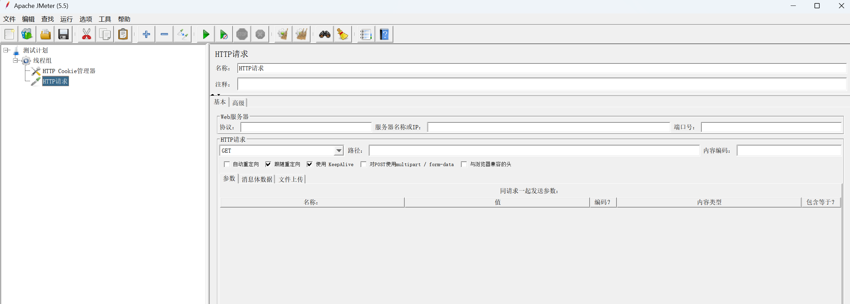
2.1 Jmeter 介绍(续）
HTTP 请求：
右键线程组->添加->Sampler->HTTP 请求。
HTTP 请求包括接口请求方法、请求路径和请求参数等。

Slide 17
2.1 Jmeter 介绍(续）
HTTP 请求：
名称：本属性用于标识一个取样器，建议使用一个有意义的名称。
注释：对于测试没有任何作用，仅用户记录用户可读的注释信息。
服务器名称或 IP：HTTP 请求发送的目标服务器名称或IP地址。
端口号：目标服务器的端口号，默认值为80 。
协议：向目标服务器发送HTTP请求时的协议，可以是 HTTP 或者是 HTTPS ，默认值为 http 。
方法：发送 HTTP 请求的方法，可用方法包括 GET、POST 等。
路径：目标 URL 路径（不包括服务器地址和端口）。
内容编码：内容的编码方式，默认值为iso8859。
自动重定向：如果选中该选项，当发送 HTTP 请求后得到的响应是302/301时，JMeter 自动重定向到新的页面。
使用 keep Alive：保持 Jmeter 和目标服务器之间的活跃状态，默认选中。
对 Post 使用 multipart/from-data：当发送 POST 请求时，使用 multipart/from-data 方法发送，默认不选中。
同请求一起发送参数： 在请求中发送 URL 参数，对于带参数的 URL，Jmeter 提供了一个简单的对参数化的方法。可以将 URL 中所有参数设置在本表中，表中的每一行是一个参数值对（对应 RUL 中的名称1=值1）。

Slide 18
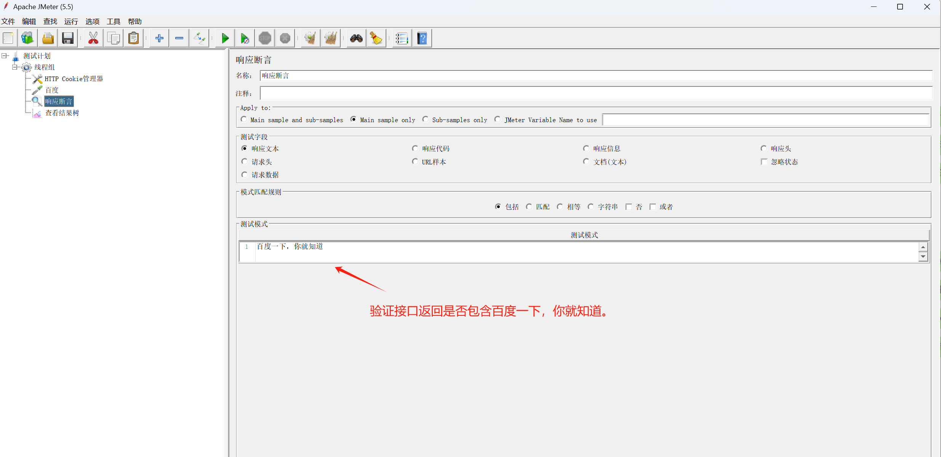
2.1 Jmeter 介绍(续）
断言：
添加方法：右键 HTTP 请求->添加->断言->响应断言。
元件描述：检查接口返回是否符合预期值。如果检查失败的话会提示找不到断言的内容，断言成功说明接口返回满足预期。

Slide 19
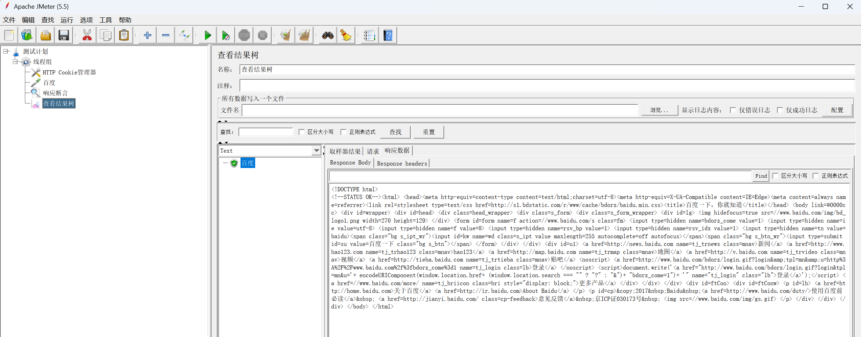
2.1 Jmeter 介绍(续）
查看结果树：
添加方法：线程组 ->右键添加 ->监听器 ->察看结果树。
元件描述：树状形式显示接口的访问结果，包括请求结果、请求内容、服务器的响应内容。

Slide 20
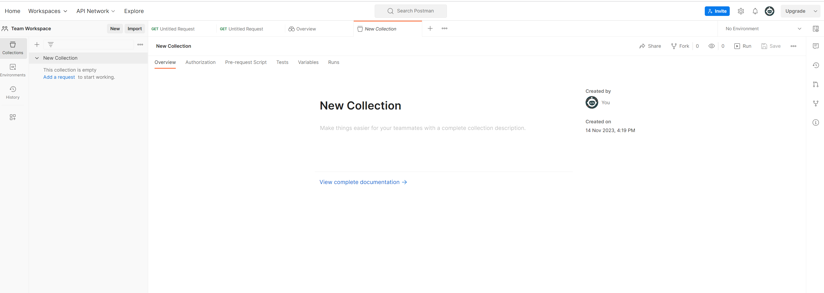
2.2 Postman 工具介绍
Postman：
是 google 开发的一款接口测试工具，其特点就是使用简单，功能强大 。使用角色非常广泛，后端开发，前端人员，测试都可以使用它进行接口调试和测试。
官网
https://www.getpostman.com

Slide 21
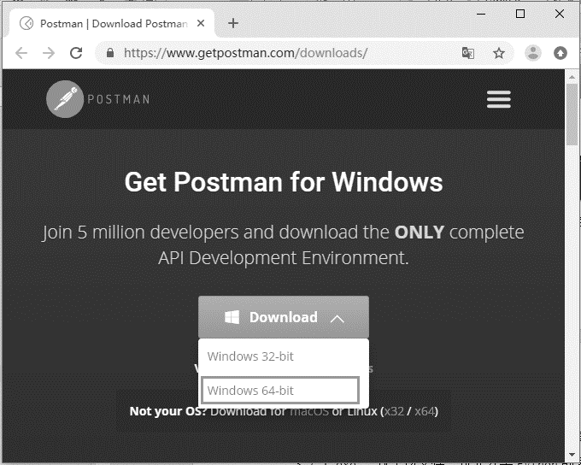
2.2 Postman 工具介绍(续）
Postman 安装：
1、访问 https://www.getpostman.com/downloads/，根据自己电脑的操作系统下载对应的安装包，这里以下载 Windows 64-bit 安装包为例。
2、单击图中的 Windows 64-bit 进行下载，下载后的文件名为 Postman-win64-6.7.1-Setup.exe。

Slide 22
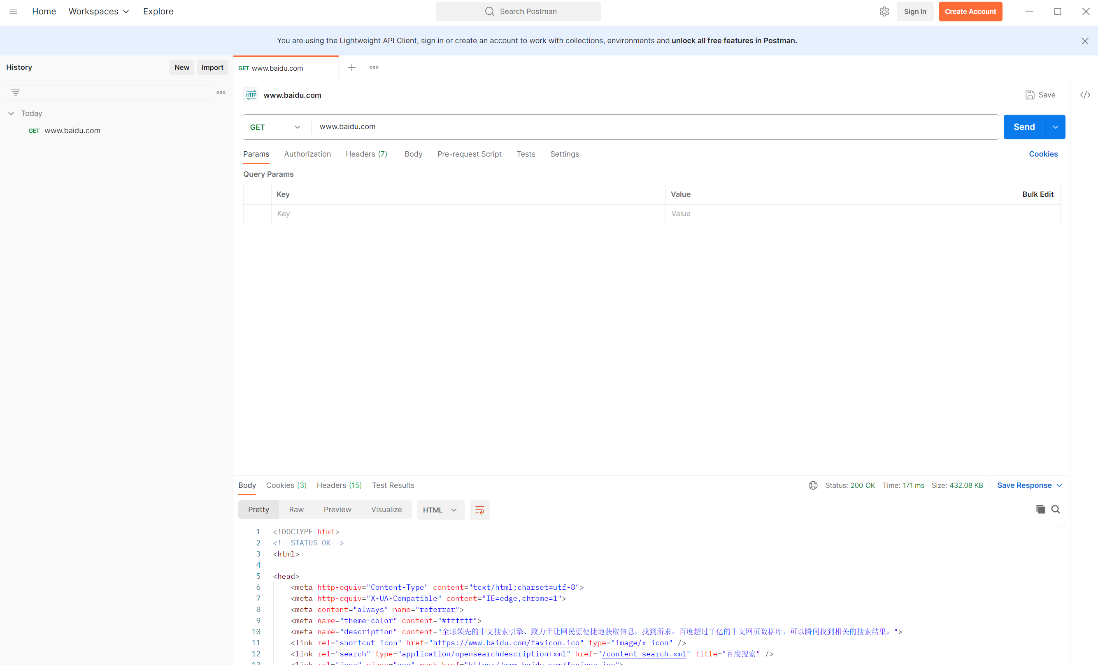
2.2 Postman 工具介绍(续）
Postman 基本功能介绍：
点击【+】按钮可以创建请求。单击 GET 可以切换请求方法，单击参数 Params 选项卡，输入参数及对应的参数值，可根据需要输入多个参数，这些参数会立即添加在 URL 链接上构成一个完整的 GET 请求。输入完成后单击发送 send 按钮发送请求，服务器响应并回显到界面下方区域。

Slide 23
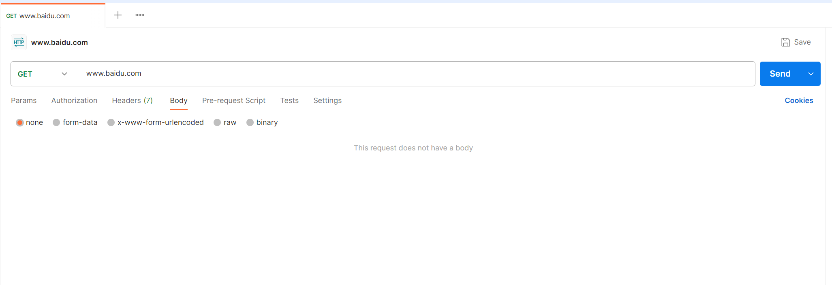

2.2 Postman 工具介绍(续）
Postman 基本功能介绍：
GET请求的参数随地址栏传递给服务器，POST请求相对于GET 请求多了个Body 部分，Body用来设置POST请求的参数.
form-data：是一种表单格式，它会将表单的数据处理为一条消息，如：form-data; name="file";filename="chrome.png"，其含义是将数据传递给服务器。
x-wwww-form-urlencoded：浏览器的原生form表单，以如下的数据格式foo1=bar1&foo2=bar2将数据传递给服务器。
raw：可以发送任意格式的接口数据，可以text、json、xml、html等。
binary：HTTP请求中的Content-Type:application/octet-stream，表示只可以发送二进制数据。通常用于文件的上传。
使用POST方法时需要注意POST请求参数的格式。

Slide 24
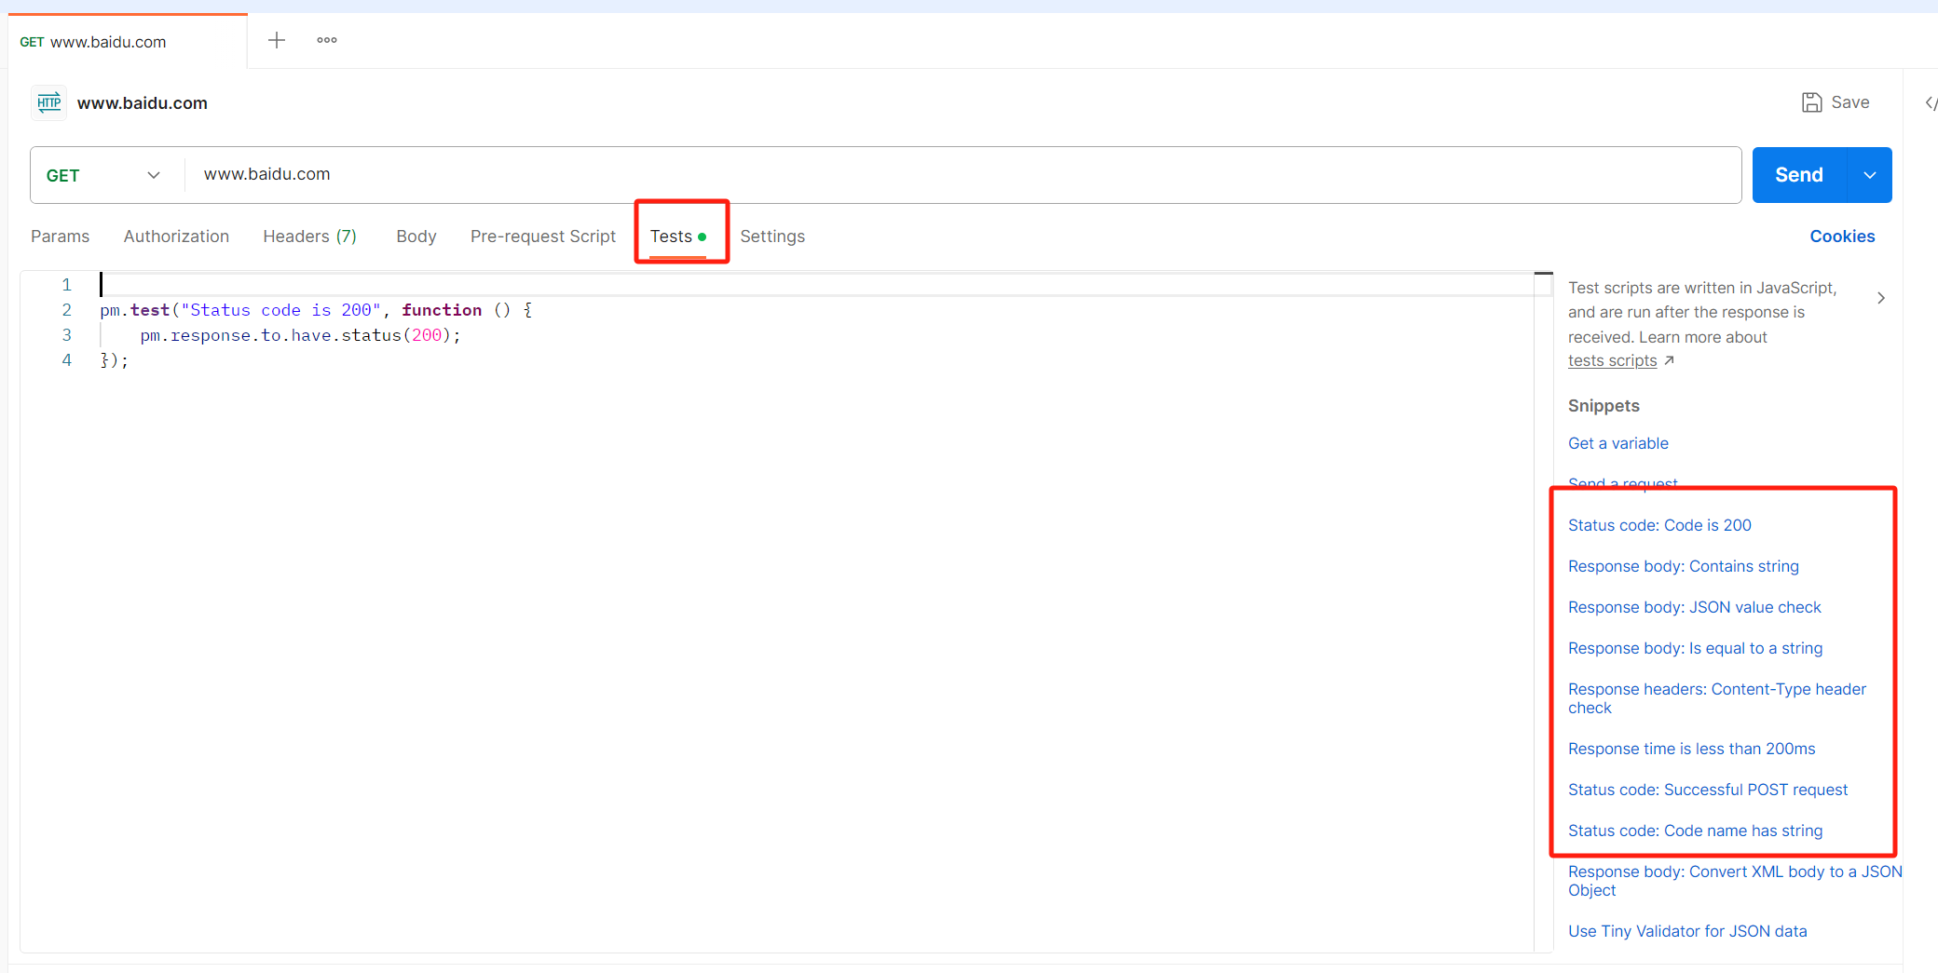
2.2 Postman 工具介绍(续）
Postman 基本功能介绍：
一个完整的接口测试包括：请求→获取响应正文→断言，上一步已经知道了如何请求与获取响应，接下来使用 Postman进行断言。Tests选项卡是处理断言的地方，Postman很人性化的提供了断言所需用的函数。

Slide 25
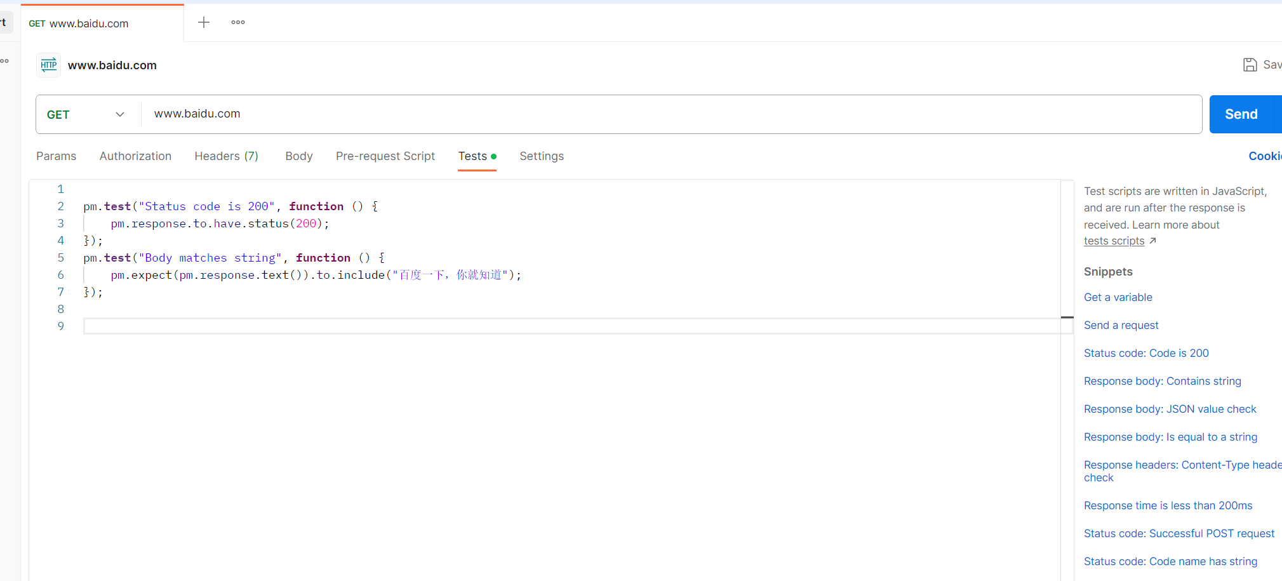
2.2 Postman 工具介绍(续）
Postman 基本功能介绍：
在Tests界面选择合适的断言来实现断言场景。
Status code ：状态码，表示判断HTTP返回的状态；本例中第一条断言代码的含义是判断响应状态码是否为200，Status code is 200是断言名称，读者可以自行修改。
Response body：响应正文（Contains string）。本例中第二条断言代码的含义是判断响应的文本内容中是否包含字符串百度一下，你就知道。

Slide 26
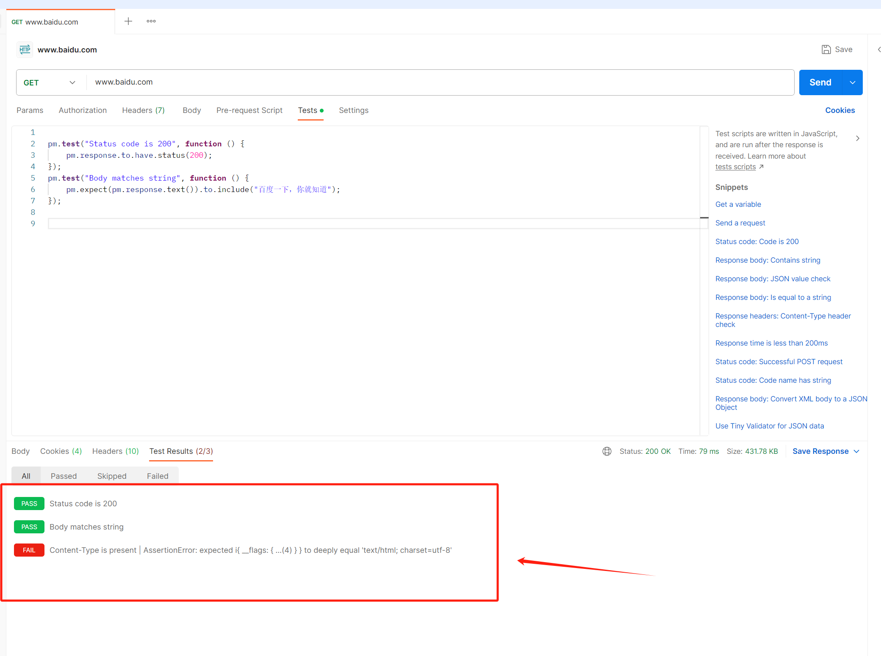
2.2 Postman 工具介绍(续）
Postman 基本功能介绍：
响应结果

Slide 27
小结
介绍Jmeter如何接口测试。
介绍Postman如何接口测试。
掌握Jmeter工具使用。
掌握Postman工具使用。

Slide 28


谢谢！

